Slide 1

МИНИСТЕРСТВО ОБРАЗОВАНИЯ
ТВЕРСКОЙ ОБЛАСТИ
ПАТРИОТИЧЕСКАЯ АКЦИ «ПИСЬМО ГЕРОЮ», «ПИСЬМО В ПРОШЛОЕ»
Распоряжение Правительства Тверской области № 335-рп от 14.03.2025
«О подготовке и проведении празднования 80-ой годовщины Победы в
Великой Отечественной войне 1941 – 1945 годов в Тверской области»

Slide 2
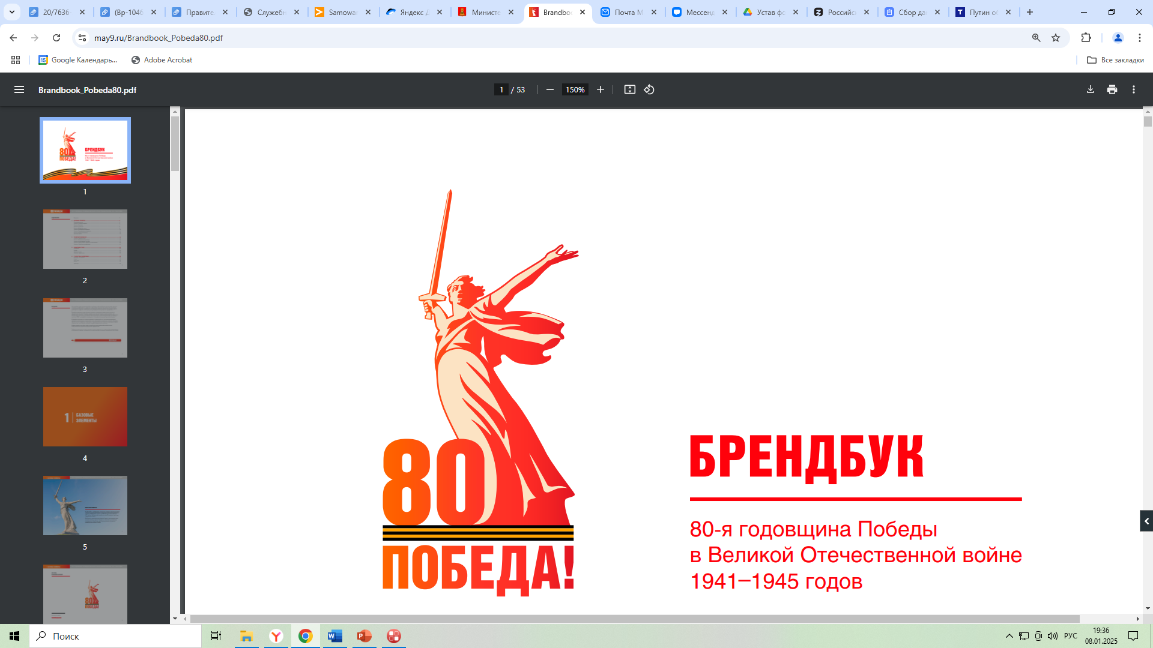

«ПИСЬМО ГЕРОЮ», «ПИСЬМО В ПРОШЛОЕ»
Цель акции:
Сохранение исторической памяти о подвигах героев Великой Отечественной войны;
Установление эмоциональной связи между поколениями (дети – внуки – правнуки);
Вовлечение школьников и студентов в патриотическое воспитание через личные семейные истории.
Результат проекта:
Виртуальная выставка лучших работ на сайтах ОО, фонд работ в музеях ОО
СРОКИ: апрель - май 2025 г.

Slide 3
«ПИСЬМО ГЕРОЮ», «ПИСЬМО В ПРОШЛОЕ»
Условия участия:
Школьники и студенты пишут письмо, эссе или стихотворение Герою Великой Отечественной войны - фронтовику или труженику тыла
Формат: рукописное или электронное послание
Возможность совместного творчества с родными: родителями, бабушками, дедушками, братьями и сестрами

Slide 4
«ПИСЬМО ГЕРОЮ», «ПИСЬМО В ПРОШЛОЕ»
Содержание работы:
Рассказ о себе, семье, достижениях, которыми Герой мог бы гордиться;
Отражение значимых событий в жизни страны, ставших возможными благодаря подвигу участников Великой Отечественной войны
Дополнительные рекомендации:
  Оформление работы с символикой Победы (https://may9.ru/)
  Использование семейных архивов (фотографии, документы)

Slide 5
«ПИСЬМО ГЕРОЮ», «ПИСЬМО В ПРОШЛОЕ»
Этапы проведения:
1 этап (до 15 апреля 2025 г.): в классах и группах
Отбор лучших работ для участия во 2 этапе
2 этап (16 апрель – май 2025 г.): общешкольный или на уровне колледжа.
Представление работ на событиях ОО, приуроченных к 80-летию Победы.
Лучшие работы размещаются на сайте школы.
Оригиналы передаются в музей образовательной организации.
ВАЖНО: до 30 апреля 2025 г. направить письма (не более 5 от ОО)
для участия в региональном этапе «Читаем письма правнуков Победы» https://disk.yandex.ru/i/yJQSXYWN1Nc5IQ

Slide 6
КОНТАКТЫ
Куратор:
ГБОУ «Региональный центр школьного образования «Завидово»
Почта для связи:
info@shkola-mokshino.ru
Сводная таблица для предоставления отчётов о проделанной работе доступна по ссылке
https://disk.yandex.ru/i/yJQSXYWN1Nc5IQ
Методические и информационные материалы доступны на платформе Moodle https://it.d3h.space
*обеспечен гостевой доступ – регистрироваться на платформе не нужно.

Slide 7
ПОЛЕЗНЫЕ РЕСУРСЫ
Федеральный закон «О днях воинской славы и памятных датах России»
от 13.03.1995 N 32-ФЗ (в ред. Федеральных законов от 24.07.2023 N 376-ФЗ,
от 28.09.2023 N 493-ФЗ)
https://normativ.kontur.ru/document?moduleId=1&documentId=457147&ysclid=m77yjzfrt6856237446
Проект Российского военно-исторического общества
«Памятные даты военной истории Отечества»
https://rvio.histrf.ru/activities/projects/dates/1?ysclid=m77xcd7tbz23668349
80 Победа! https://may9.ru/

